Slide 1
DEPARTAMENTO DE ELÉCTRICA Y ELECTRÓNICA INGENIERÍA ELECTRÓNICA, REDES Y COMUNICACIÓN DE DATOS
ANÁLISIS DE LOS DELITOS INFORMÁTICOS Y DE TELECOMUNICACIONES EN EL ECUADOR BAJO LAS NUEVAS NORMAS JURIDICAS
AUTOR: ANDRÉS MAURICIO LLANGARÍ SALAZAR
ING. DARWIN ALULEMA MSC.
DIRECTOR

Slide 2
AGENDA
INTRODUCCION
DELITOS INFORMATICOS
DELITOS EN TELECOMUNICACIONES
ANALISIS JURIDICO
PROPUESTAS NACIONALES A LA SEGURIDAD DE LA INFORMACIÓN
CONCLUSIONES.
RECOMENDACIONES.

Slide 3
ANTECEDENTES
Con el avance de la tecnología, ha surgido una serie de comportamientos ilícitos denominados : delitos informáticos y de telecomunicaciones.
Mediante el uso de Internet nos permite tener acceso para cometer delitos con mucha libertad, pues dificultan la ubicación e identificación del infractor.
Los delitos son difíciles de demostrar ya que, en muchos casos, es complicado encontrar las pruebas.
En ocasiones estos delitos pueden cometerse en cuestión de segundos, utilizando sólo un equipo informático y sin estar presente físicamente en el lugar de los hechos.

Slide 4
Las nuevas tecnologías pueden utilizarse para cometer otras conductas, como amenazas, coacciones, injurias o calumnias, suplantación de la personalidad, defraudaciones.
La persecución de estos delitos puede resultar compleja, tanto la identificación y enjuiciamiento del infractor como la obtención y presentación de pruebas.
Los factores de crecimiento de estos delitos son la evolución y el fácil acceso a la tecnología, el poco conocimiento de los usuarios respecto a los diferentes tipos de delitos, la generación de nuevas formas para burlar los métodos de control implementados

Slide 5
JUSTIFICACION
Se necesita investigar acerca de los delitos informáticos y de telecomunicaciones, para poder conocer los diversos delitos que se pueden dar en Ecuador.
También si los delitos están considerados en las Leyes de nuestro país, para que los infractores pueden ser acusados y puedan tener una o varias sanciones.
Se debe proporcionar información para que las personas no sean victimas de los delitos.

Slide 6
ALCANCE
Se propone un análisis a los cuerpos jurídicos del Ecuador en relación a los delitos informáticos y de telecomunicaciones, considerando las nuevas figuras jurídicas establecidas en el Código Orgánico Integral Penal y Ley Orgánica de Telecomunicaciones
Se investiga de que se tratan y como se puede clasificar los diverso delitos informáticos y de telecomunicaciones.
Se realiza un análisis y comparación de cada uno de los cuerpos legales relacionados con los delitos informáticos y de telecomunicaciones. También de cómo se está estructurando planes para combatir los diversos delitos informáticos y de telecomunicaciones en un futuro y como estos pueden afectar al estado ecuatoriano.

Slide 7
OBJETIVO GENERAL
Analizar los cuerpos jurídicos del Ecuador en relación a los delitos informáticos y de telecomunicaciones, considerando las nuevas figuras jurídicas establecidas en el Código Orgánico Integral Penal y Ley Orgánica de Telecomunicaciones.
OBJETIVOS ESPECIFICOS
Analizar la definición de los delitos informáticos y de telecomunicaciones.
Estudiar los cuerpos legales que hacen referencia a delitos informáticos y de telecomunicaciones.
Comparar los delitos informáticos y de telecomunicaciones con respecto a la legislación ecuatoriana.

Slide 8
NORMATIVAS TOMADAS POR ORGANISMOS INTERNACIONALES
Protocolo Mundial sobre Ciberseguridad y Ciberdelito
Fue presentado por Scholberg y Ghernaouti-Helie durante el Foro para la Gobernanza de Internet celebrado en Egipto en 2009.
Propone que se apliquen disposiciones penales, para el uso indebido de Internet.
En junio de 2014, Scholberg presentó la 9ª edición de un proyecto de Tratado de las Naciones Unidas sobre un Tribunal Penal Internacional o Tribunal del Ciberespacio.
Protección de la Infraestructura de Información Crítica en la Seguridad Cibernética (CIIP).
La CIIP es una derivación del concepto más ampliamente conocido como Protección de la Infraestructura Crítica (CIP), o la protección de las infraestructuras de energía, telecomunicaciones, suministro de agua, transporte, finanzas, salud y otras que permiten que funcione una nación.
Un mayor número de estos sistemas se están computarizando con controles de comunicación remotos, y casi siempre están conectados a Internet. Se debe proteger contra malware y contra las explotaciones que pueden afectar a los sistemas de cómputo. gasolineras; la pesadilla sería interminable.

Slide 9
DELITOS INFORMATICOS
DEFINICION
Son los actos dirigidos contra la confidencialidad, la integridad y la disponibilidad de los sistemas informáticos, redes y datos informáticos, así como el abuso de dichos sistemas, redes y datos”.

Slide 10
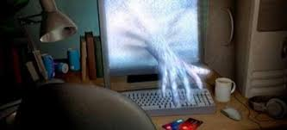
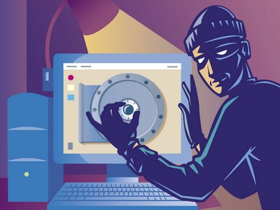
PROPOSITOS DELITOS INFORMATICOS
Los propósitos son de analizar posibles amenazas y vulnerabilidades dentro de sistemas informáticos, como también tener control de acceso a la información.
Amenaza es la posibilidad de ocurrencia de cualquier tipo de evento o acción que puede producir un daño (material o inmaterial) sobre los elementos de un sistema.
Vulnerabilidad son las debilidades que pueden aparecer en cualquiera de los elementos de una computadora, tanto en el hardware, el sistema operativo, cómo en el software.

Slide 11
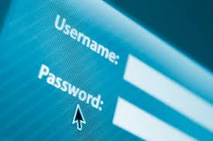
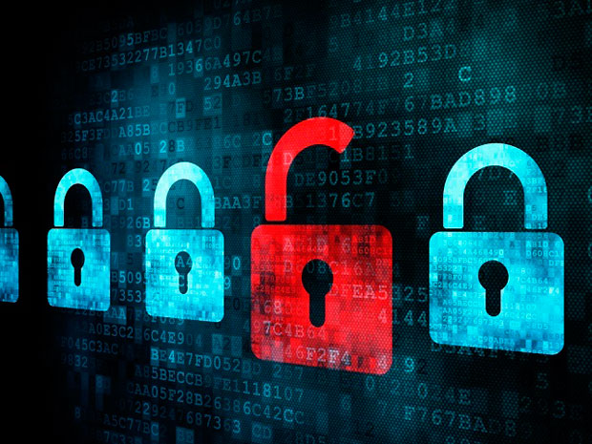
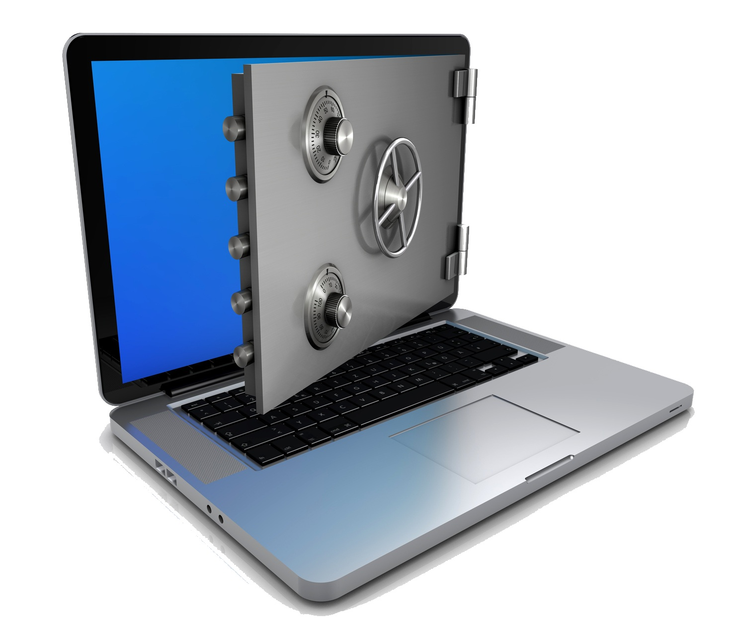
CONTROL DE ACCESO.
Impedir el acceso no autorizado a los sistemas de información, bases de datos y servicios de información.
Implementar seguridad en los accesos de usuarios por medio de técnicas de autenticación y autorización.
Controlar la seguridad en la conexión entre la red del Organismo y otras redes públicas o privadas.
Registrar y revisar eventos y actividades críticas llevadas a cabo por los usuarios en los sistemas.
Identificación
Autenticación
Autorización

Slide 12
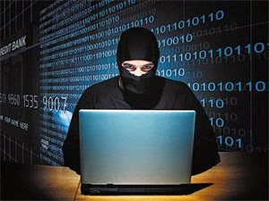
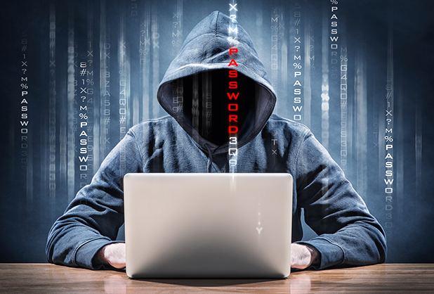
DELICUENCIA Y CRIMINALIDAD INFORMATICA
Sujeto Activo
Se llama así a las personas que cometen los delitos informáticos. Son aquellas que poseen ciertas características que no presentan el denominador común de los delincuentes, esto es, los sujetos activos tienen habilidades para el manejo de los sistemas informáticos
Dentro de los sujetos activos se puede mencionar a los diversos tipos de que existen como son Hackers, Crackers, Lamers, Newbie, Script Kiddie

Slide 13
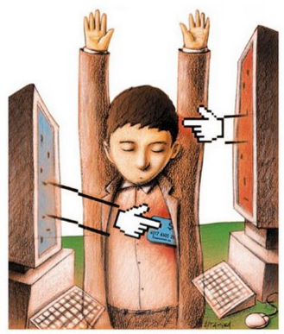
Sujeto Pasivo
Es la víctima del delito, es el ente sobre el cual recae la conducta de acción u omisión que realiza el sujeto activo. Las víctimas pueden ser individuos, instituciones crediticias, instituciones militares, gobiernos, etc. que usan sistemas automatizados de información, generalmente conectados a otros.

Slide 14
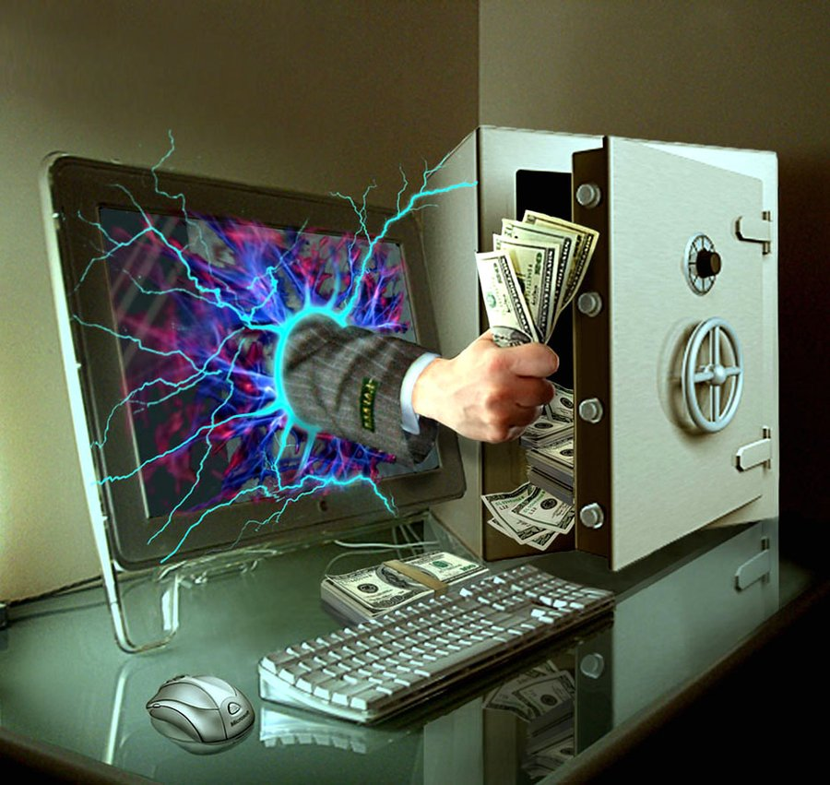
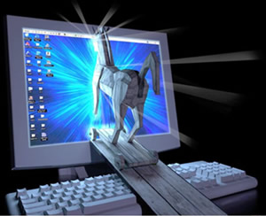
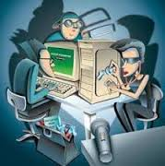
TIPOS Y CLASIFICACIÓN DE DELITOS INFORMÁTICOS
Fraudes
Datos falsos o engañosos (Data diddling)
Manipulación de programas o los “caballos de troya” (Troya Horses)
Técnica del salami (Salami Technique/Rounching Down)
Falsificaciones informáticas
Manipulación de los datos de salida
Pishing

Slide 15
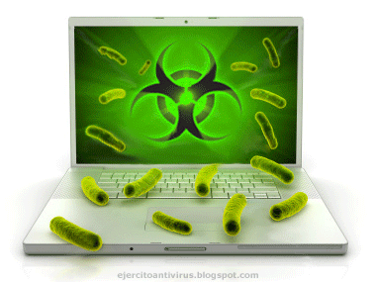
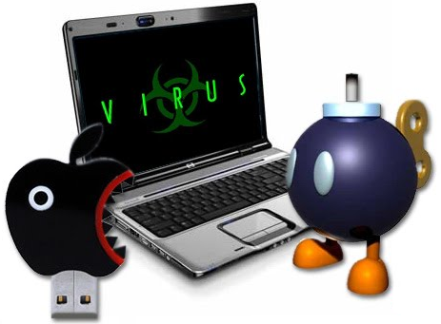
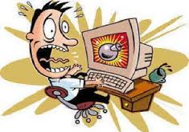
Sabotaje informático
Bombas lógicas (Logic Bombs)
Gusanos
Virus informáticos y malware
Ciberterrorismo
Ataques de denegación de servicio

Slide 16
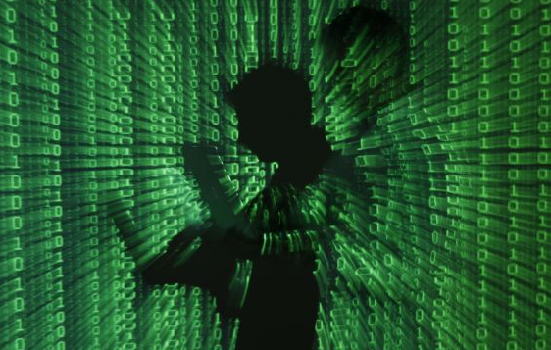
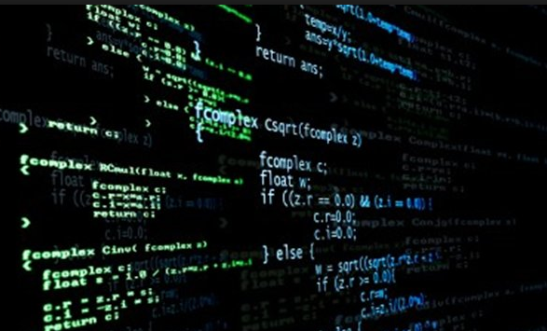
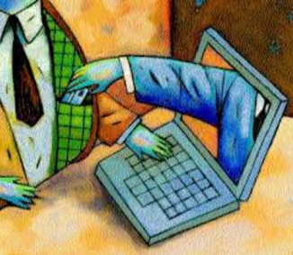
Espionaje informático y el robo o hurto de software
Fuga de datos (Data Leakage)
Robo de servicios
Hurto del tiempo del computador.
Parasitismo informático (Piggybacking) y suplantación de personalidad (Impersonation)

Slide 17
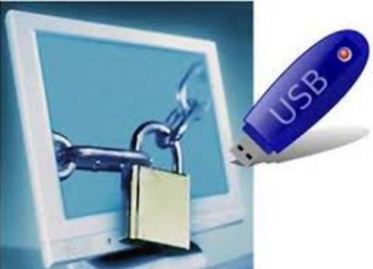
Acceso no autorizado a servicios informáticos
Puertas falsas (Trap Doors)
Llave maestra (Superzapping)

Slide 18
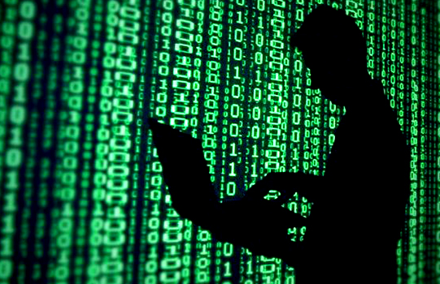
INVESTIGACIÓN TECNOLÓGICA DE LOS DELITOS INFORMÁTICOS
Etapa 1: Reconnaissance (Reconocimiento)
Etapa 2: Scanning (Exploración)
Etapa 3: Gaining Access (Obtener acceso)
Etapa 4: Maintaining Access (Mantener el acceso)
Etapa 5: Covering Tracks (Borrar huellas)

Slide 19
DELITOS DE TELECOMUNICACIONES
DEFINICION
Implica actividades criminales que en un primer momento los países han tratado de encuadrar en figurar típicas de carácter tradicional, tales como robos o hurto, fraudes, falsificaciones, perjuicios, estafa, sabotaje
PROPÓSITOS DE LOS DELITOS DE TELECOMUNICACIONES
Se hace referencia en especial en fraudes ya que afecta a todos los operadores de telecomunicaciones y prestadores de servicios en sus ingresos

Slide 20
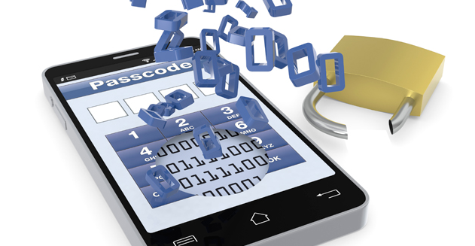
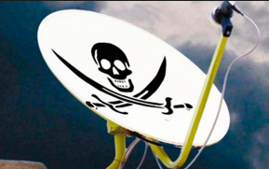
DELICUENCIA Y CRIMINALIDAD INFORMATICA
Sujeto Activo
Tienen habilidades para el manejo de los sistemas en Telecomunicaciones y generalmente por su situación laboral se encuentran en lugares estratégicos donde se maneja información de carácter sensible.
Al igual que en delitos informáticos también existen sujetos activos entre los cuales se encuentran: Copyhackers, Bucaneros, Phreaker.

Slide 21
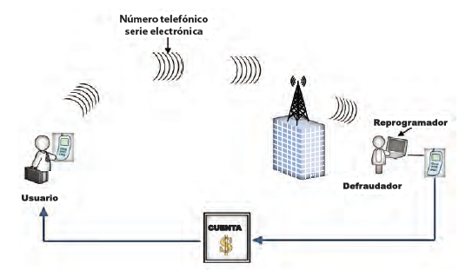
TIPOS Y CLASIFICACIÓN DE DELITOS EN TELECOMUNICACIONES
Clonación de teléfonos celulares
Es el fenómeno mediante el cual se copia del aire, el número telefónico y Equipment Serial Number (ESN, número de serie del equipo), para ser programados en otro aparato.

Slide 22
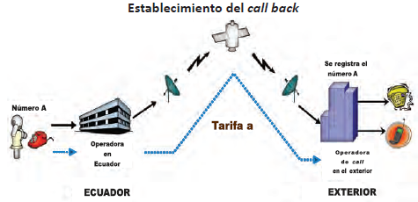
Call back o llamada revertida
Se denomina call back al procedimiento mediante el cual se revierte el origen del tráfico internacional, haciendo una llamada disparo” hacia un número predeterminado en el exterior.
Paso No. 1

Slide 23
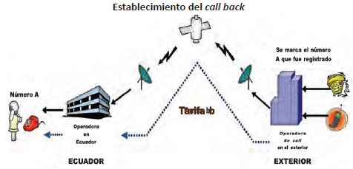
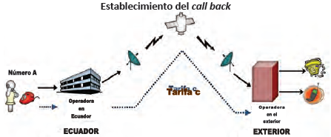
Paso No. 2
Paso No. 3

Slide 24
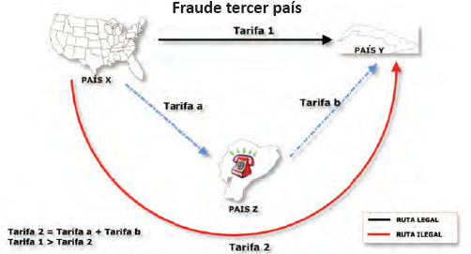
Fraude tercer país
Es el procedimiento mediante el cual el país X, que origina el tráfico telefónico, lo enruta hacia un país Z, que no es el destino final de la llamada.

Slide 25
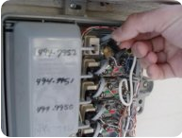
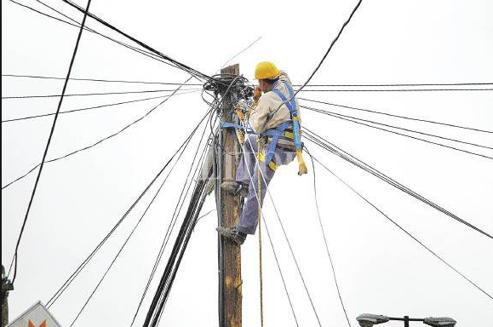
Fraude en roaming
Es el uso de un servicio móvil de un operador, mientras el usuario está fuera del país de "origen", sin la intención de pagar por las llamadas realizadas.
Robo de líneas telefónicas
Este tipo de fraude puede ser interno o externo, se da cuando líneas activas con asignación a usuarios son cambiadas de domicilio sin autorización del suscriptor o de la empresa local proveedora del servicio

Slide 26
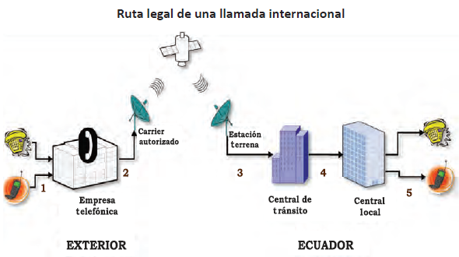
By Pass
Consiste en registrar una llamada de origen internacional y, por tanto, que es facturada por la operadora telefónica como una llamada local.
Ruta Legal de una llamada internacional

Slide 27
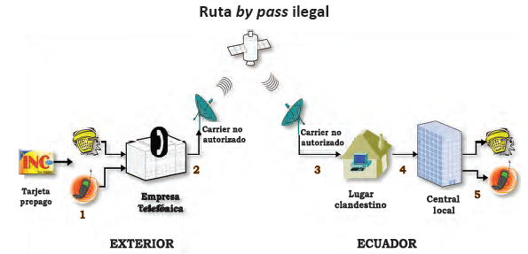

Slide 28
ANÁLISIS JURÍDICO
Delitos Informáticos en las normativas jurídicas ecuatorianas

Slide 29
ARTICULOS | SANCION CARCELARIA | SANCIÓN MONETARIA
Artículo 178.- Violación a la intimidad. | Uno a tres años.
Artículo 179.- Revelación de secreto. | Seis meses a un año.
Artículo 186.- Estafa | Cinco a siete años. | Igual o mayor a cincuenta salarios básicos unificados del trabajador
Artículo 190.- Apropiación fraudulenta por medios electrónicos | Uno a tres años.
Artículo 191.- Reprogramación o modificación de información de equipos terminales móviles. | Uno a tres años.
Artículo 192.- Intercambio, comercialización o compra de información de equipos terminales móviles.- | Uno a tres años.
Artículo 193.- Reemplazo de identificación de terminales móviles. | Uno a tres años.
Artículo 194.- Comercialización ilícita de terminales móviles. | Uno a tres años.
Artículo 195.- Infraestructura ilícita. | Uno a tres años.
Artículo 212.- Suplantación de identidad | Uno a tres años.
Artículo 229.- Revelación ilegal de base de datos | Uno a tres años.
Artículo 230.- Interceptación ilegal de datos | Tres a cinco años.
Artículo 231.- Transferencia electrónica de activo patrimonial. | Tres a cinco años.
Artículo 232.- Ataque a la integridad de sistemas informáticos. | Tres a cinco años.
Si la infracción se comete sobre bienes informáticos destinados a la prestación de un servicio público o vinculado con la seguridad ciudadana | Cinco a siete años
Artículo 233.- Delitos contra la información pública reservada legalmente. | Cinco a siete años
La o el servidor público que, utilizando cualquier medio electrónico o informático, obtenga este tipo de información | Tres a cinco años.
Artículo 234.- Acceso no consentido a un sistema informático, telemático o de telecomunicaciones. | Tres a cinco años.
Artículo 354.- Espionaje. | Siete a diez años
Artículo 366.- Terrorismo | Diez a trece años

Slide 30
Delitos en Telecomunicaciones en las normativas jurídicas ecuatorianas
ARTICULOS | MULTA | MONTO DE REFERENCIA
Artículo 117.- Infracciones de primera clase. | 0,001% y el 0,03% del monto de referencia. | Cien Salarios Básicos Unificados del trabajador en general.
Artículo 118.- Infracciones de segunda clase. | 0,031% al 0,07% del monto de referencia. | Ciento uno hasta trescientos Salarios Básicos Unificados del trabajador en general.
Artículo 119.- Infracciones de tercera clase. | 0,071% y el 0,1 % del monto de referencia. | Trescientos uno hasta mil quinientos Salarios Básicos Unificados del trabajador en general.
Artículo 120.- Infracciones cuarta clase. | 1% del monto de referencia. | Mil quinientos uno hasta dos mil Salarios Básicos Unificados del trabajador en general.

Slide 31
Delitos en Telecomunicaciones en las normativas jurídicas ecuatorianas
Datos falsos o engañosos (Data diddling), se la puede contemplar dentro COIP en los artículos:
Art. 178.- Violación a la intimidad.
Art. 190.- Apropiación fraudulenta por medios electrónicos.
Art. 230.- Interceptación ilegal de datos. Número 1.
Art. 232.- Ataque a la integridad de sistemas informáticos.
Manipulación de programas o los “caballos de troya” (Troya Horses), se la puede contemplar dentro COIP en el artículo:
Art. 232.- Ataque a la integridad de sistemas informáticos. Número 1 y 2.

Slide 32
La técnica del salami (Salami Technique/Rounching Down), se la puede contemplar dentro COIP en los artículos:
Art. 190.- Apropiación fraudulenta por medios electrónicos
Art. 231.- Transferencia electrónica de activo patrimonial
Falsificaciones informáticas, se la puede contemplar dentro COIP en los artículos:
Art. 178.- Violación a la intimidad
Art. 186.- Estafa. Inciso número 1.
Art. 231.- Transferencia electrónica de activo patrimonial.

Slide 33
Manipulación de los datos de salida, se la puede contemplar dentro COIP en los artículos:
Art. 186.- Estafa. Inciso número 1 y 2.
Art. 190.- Apropiación fraudulenta por medios electrónicos
Art. 230.- Interceptación ilegal de datos. Inciso número 3.
Pishing, se la puede contemplar dentro COIP en los artículos:
Art. 178.- Violación a la intimidad.
Art. 186.- Estafa. Inciso número 1.
Art. 190.- Apropiación fraudulenta por medios electrónicos.
Art. 212.- Suplantación de identidad
Art. 230.- Interceptación ilegal de datos. Inciso número 2.

Slide 34
Bombas lógicas (logic bombs), se la puede contemplar dentro COIP en el artículo:
Art. 232.- Ataque a la integridad de sistemas informáticos. Inciso número 1 y 2.
Gusanos, se la puede contemplar dentro COIP en los artículos:
Art. 190.- Apropiación fraudulenta por medios electrónicos.
Art. 232.- Ataque a la integridad de sistemas informáticos. Inciso número 1 y 2.
Virus informáticos y Malware, se la puede contemplar dentro COIP en los artículos:
Art. 190.- Apropiación fraudulenta por medios electrónicos.
Art. 232.- Ataque a la integridad de sistemas informáticos. Número 1 y 2.
Art. 234.- Acceso no consentido a un sistema informático.
Ciberterrorismo, se la puede contemplar dentro COIP en el artículo:
Art. 366.- Terrorismo. Número 1.

Slide 35
Ataques de denegación de servicio, se la puede contemplar dentro COIP en los artículos:
Art. 190.- Apropiación fraudulenta por medios electrónicos.
Art. 232.- Ataque a la integridad de sistemas informáticos. Número 1 y 2.
Fuga de datos (Data Leakage), se la puede contemplar dentro COIP en los artículos:
Art. 178.- Violación a la intimidad.
Art. 229.- Revelación ilegal de base de datos.
Hurto del tiempo del computador, se la puede contemplar dentro COIP en los artículos:
Art. 229.- Revelación ilegal de base de datos.
Art. 234.- Acceso no consentido a un sistema informático.

Slide 36
Parasitismo informático (piggybacking) y suplantación de personalidad (impersonation), se las pueden contemplar dentro COIP en los artículos:
Art. 178.- Violación a la intimidad.
Art. 190.- Apropiación fraudulenta por medios electrónicos.
Art. 212.- Suplantación de identidad
Puertas falsas (trap doors), se la puede contemplar dentro COIP en los artículos:
Art. 230.- Interceptación ilegal de datos. Número 1.
Art. 232.- Ataque a la integridad de sistemas informáticos. Inciso número 1 y 2.
Llave maestra (superzapping), se la puede contemplar dentro COIP en los artículos:
Art. 230.- Interceptación ilegal de datos. Inciso número 1.
Art. 232.- Ataque a la integridad de sistemas informáticos. Número 1 y 2.
Art. 234.- Acceso no consentido a un sistema informático.

Slide 37
Clonación de teléfonos celulares, se la puede contemplar dentro COIP en los artículos:
Art. 190.- Apropiación fraudulenta por medios electrónicos
Art. 191.- Reprogramación o modificación de información de equipos terminales móviles
Art. 192.- Intercambio, comercialización o compra de información de equipos terminales móviles.
Art. 193.- Reemplazo de identificación de terminales móviles
Art. 194.- Comercialización ilícita de terminales móviles.
Art. 195.- Infraestructura ilícita.
Art. 212.- Suplantación de identidad
Art. 232.- Ataque a la integridad de sistemas informáticos. Inciso número 1
Art. 234.- Acceso no consentido a un sistema informático.
Dentro de este mismo delito se puede contemplar dentro de la LEY ORGÁNICA DE TELECOMUNICACIONES en el artículo:
Art. 118.- Infracciones de segunda clase. Literal a, número 2.
Art. 119.- Infracciones de tercera clase. Literal a, número 1.

Slide 38
Call back o llamada revertida, se puede contemplar dentro de la LEY ORGÁNICA DE TELECOMUNICACIONES en los artículos:
Art. 117.- Infracciones de primera clase. Literal a, número 1.
Art. 118.- Infracciones de segunda clase. Literal a, número 2.
Art. 119.- Infracciones de tercera clase. Literal a, número 1.
Dentro de este mismo delito se la puede contemplar dentro COIP en el artículo:
Art. 234.- Acceso no consentido a un sistema informático.

Slide 39
Fraude tercer país, se puede contemplar dentro de la LEY ORGÁNICA DE TELECOMUNICACIONES en los artículos:
Art. 117.- Infracciones de primera clase. Literal a, número 1.
Art. 118.- Infracciones de segunda clase. Literal a, número 2.
Art. 119.- Infracciones de tercera clase. Literal a, número 1.
Dentro de este mismo delito se la puede contemplar dentro COIP en el artículo:
Art. 234.- Acceso no consentido a un sistema informático.

Slide 40
Fraude en roaming, se puede contemplar dentro de la LEY ORGÁNICA DE TELECOMUNICACIONES en los artículos:
Art. 117.- Infracciones de primera clase. Literal a, número 1.
Art. 118.- Infracciones de segunda clase. Literal a, número 2.
Dentro de este mismo delito se la puede contemplar dentro COIP en los artículos:
Art. 190.- Apropiación fraudulenta por medios electrónicos.
Art. 212.- Suplantación de identidad.
Art. 234.- Acceso no consentido a un sistema informático.

Slide 41
Robo de líneas telefónicas, se puede contemplar dentro de la LEY ORGÁNICA DE TELECOMUNICACIONES en los artículos:
Art. 118.- Infracciones de segunda clase. Literal a, número 2.
Art. 119.- Infracciones de tercera clase. Literal a, número 1.
Dentro de este mismo delito se la puede contemplar dentro COIP en los artículos:
Art. 186.- Estafa. Número 3.
Art. 190.- Apropiación fraudulenta por medios electrónicos.
Art. 212.- Suplantación de identidad.
Art. 234.- Acceso no consentido a un sistema informático.

Slide 42
By pass, se puede contemplar dentro de la LEY ORGÁNICA DE TELECOMUNICACIONES en los artículos:
Art. 118.- Infracciones de segunda clase. Literal a, número 2.
Art. 119.- Infracciones de tercera clase. Literal a, número 1.
Dentro de este mismo delito se la puede contemplar dentro COIP en el artículo:
Art. 234.- Acceso no consentido a un sistema informático.

Slide 43
CASOS DE DELITOS INFORMÁTICOS SANCIONADOS EN ECUADOR CON EL CÓDIGO ORGÁNICO INTEGRAL PENAL (COIP).
Según datos recopilados por la Fiscalía del Ecuador y expuestos en un boletín publicado el 13 de junio del 2015, los delitos más comunes son: Transferencia ilícita de dinero, apropiación fraudulenta de datos personales, interceptación ilegal de datos, acoso sexual.

Slide 44
PROPUESTAS NACIONALES A LA SEGURIDAD DE LA INFORMACIÓN.
Esquema Gubernamental de Seguridad de la Información EGSI.
Se basa en la norma técnica ecuatoriana INEN ISO/IEC 27002 para Gestión de la Seguridad de la Información. Que establece un conjunto de directrices prioritarias para Gestión de la Seguridad de la Información e inicia un proceso de mejora continua en las instituciones de la Administración Pública.
En los capítulos número: uno, tres, cinco, seis, siete del EGSI que hace mención a diferentes métodos para dar seguridad y mantener ordenada la información. Dentro de los más importantes son:
Política de Seguridad
Gestión de Activos
Seguridad Física y del Entorno
Gestión de Comunicaciones y Operaciones
Control de Acceso

Slide 45
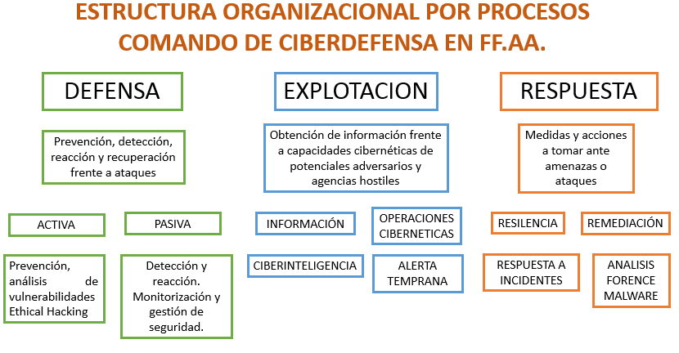
Comando de Ciberdefensa
El termino Ciberdefensa es la capacidad del Estado para prevenir y contrarrestar toda amenaza o incidente de naturaleza cibernética que afecte la soberanía nacional.
En Ecuador el comando de Ciberdefensa está contemplado en La Agenda Política de la Defensa (APD) 2014-2017 del Ministerio de Defensa Nacional.

Slide 46
Propuesta de ley de protección de datos
Los datos es toda información que se refiere a cualquier dato de una persona, puede ser identificado por medio de informaciones como: el nombre, la dirección, la de nacimiento, la nacionalidad, sexo, antepasados, estado civil, situación económica, situación financiera, profesión, religión, costumbres y familia, etc.

Slide 47
CONCLUSIONES
En la actualidad existen diversas formas para realizar estos delitos mediante la ingeniería social, engaños o utilizando métodos avanzados para el ingreso en sistemas informáticos y de telecomunicaciones con el objetivo de copiar, borrar, modificar, transferir información y con esto lograr que en pocos segundos colapsen varios sistemas informáticos, como también afectar la privacidad de las personas ya que en algunas ocasiones estos datos obtenidos de manera ilegal se los pueden vender por grandes sumas de dinero.
La mayoría de personas o empresas (sujetos pasivos), no denuncian estos delitos, con el objetivo de evitar el desprestigio por un fallo en la seguridad. Las víctimas prefieren asumir las consecuencias del delito e intentar prevenirlo para el futuro utilizando métodos más sofisticados para la protección de sus sistemas.

Slide 48
A los delincuentes de delitos informáticos y de telecomunicaciones se los puede diferenciar de un delincuente común, ya que estos poseen habilidades para acceder y manipular sistemas informáticos con gran facilidad, existe una clase que no se la llamaría delincuente, sino que toma el nombre de hacker ético, este es el encargado de buscar todas las vulnerabilidades que puede tener una institución; este realizará un análisis minucioso y entregara un informe detallado de todos los problemas en seguridad informática encontrados en la institución que se realizó el análisis.

Slide 49
En el mundo de la informática y de las telecomunicaciones existen diversos tipos de delitos, en este trabajo se los ha clasificado de acuerdo a su intencionalidad como: fraude, sabotaje informático, robo de servicios, acceso no autorizado a servicios informático, espionaje informático y el robo o hurto de software; con esta división se ha conseguido realizar un análisis con los artículos de las leyes ecuatorianas (COIP y Ley de Orgánica de Telecomunicaciones) que están en vigencia ya que en sus textos se indica si se está cometiendo algún acto ilícito empleando medios tecnológicos, como también la sanción en el caso ser declarado culpable.

Slide 50
Uno de los principales problemas que se considera en delitos informáticos y de telecomunicaciones, es la obtención de pruebas para que pueden ser juzgados los delincuentes que cometen actos ilícitos; ya que en muchos de los casos no se tiene el conocimiento y herramientas necesarias para poder obtener pistas y posteriormente llevarlo ante las autoridades competentes.
A medida que la tecnología evoluciona se desarrolla hardware y software para la detección oportuna de los delitos y se logrará proveer una infraestructura robusta para que pueda soportar el cometimiento de actos ilícitos.

Slide 51
En Ecuador se está comenzando a contrarrestar este tipo de delitos con la creación de leyes y organismos estatales encargados de proteger los sistemas informáticos y de telecomunicaciones con el fin de poder detectar, sancionar y notificar cuando se estén produciendo los actos ilícitos.
En las universidades donde existe carreas de informática y telecomunicaciones, se debería implementar asignaturas dedicadas para dar a conocer a sus estudiantes, qué clase de delitos se pueden cometer y si los mismo tienen una sanción en las leyes del Ecuador, lo que llevaría a estar más capacitados en el tema y con la finalidad de desarrollar proyectos, software para la correcta mitigación de los delitos.

Slide 52
RECOMENDACIONES
Se debe estar actualizado en temas sobre delitos informáticos, para poder contrarrestar; en especial los funcionarios de TIC, de cada institución ya que son ellos los manejan todos los sistemas de seguridad de datos como también el acceso a internet ya que esta es la puerta de conexión con gran nube que existe en el mundo.
Se debe tener cuidado y aplicar métodos de seguridad informática en sistemas domésticos o empresariales para contrarrestar y evitar al máximo sufrir las consecuencias de acciones ilegales.
Se debe generar profesionales especializados en el estudio de delitos informáticos y de telecomunicaciones; para que puedan responder a la creciente necesidad de la sociedad de contar con asesores entendidos en el tema, y ser capaces de brindar sustento y respaldo legal para cada una de los delitos que se llegaran a cometer.

Slide 53
Se debe tener una política de seguridad para cada institución, con el objetivo de introducir normas básicas o guiarse de textos, para el manejo de sistemas informáticos como también en su parte de telecomunicaciones.
Se debe capacitar a todas las personas para que sean más atentas mediante charlas, conferencias entre otras para que no sean víctimas de este tipo de delitos y con esto precautelar la información que poseen dentro y fuera de sus lugares de trabajo y que no sean blanco fáciles de los delincuentes que comenten actos ilícitos.

Slide 54
Dado el carácter trasnacional de los delitos informáticos y de telecomunicaciones, mediante el uso de las computadoras se hace imprescindible establecer tratados de extradición o acuerdos de ayuda mutua entre todos países, como también permitan fijar mecanismos para la cooperación internacional con el fin de contrarrestar eficazmente la incidencia de la criminalidad informática.

Slide 55
GRACIAS
POR SU ATENCION

